Slide 2
Proyecto Red Estructural: Desarrollo sustentable
Instituciones Participantes
Universidad de Tarapacá
Universidad de Antofagasta
Universidad de la Serena
Universidad de Playa Ancha
Universidad de Valparaíso
Universidad de Chile
Universidad de Santiago
Universidad Metropolitana de Ciencias de la Educación
Universidad Tecnológica Metropolitana
Universidad de O’Higgins
Universidad del Bío Bío
Universidad de la Frontera
Universidad de Los Lagos
Duración del Proyecto:
36 meses

Slide 3
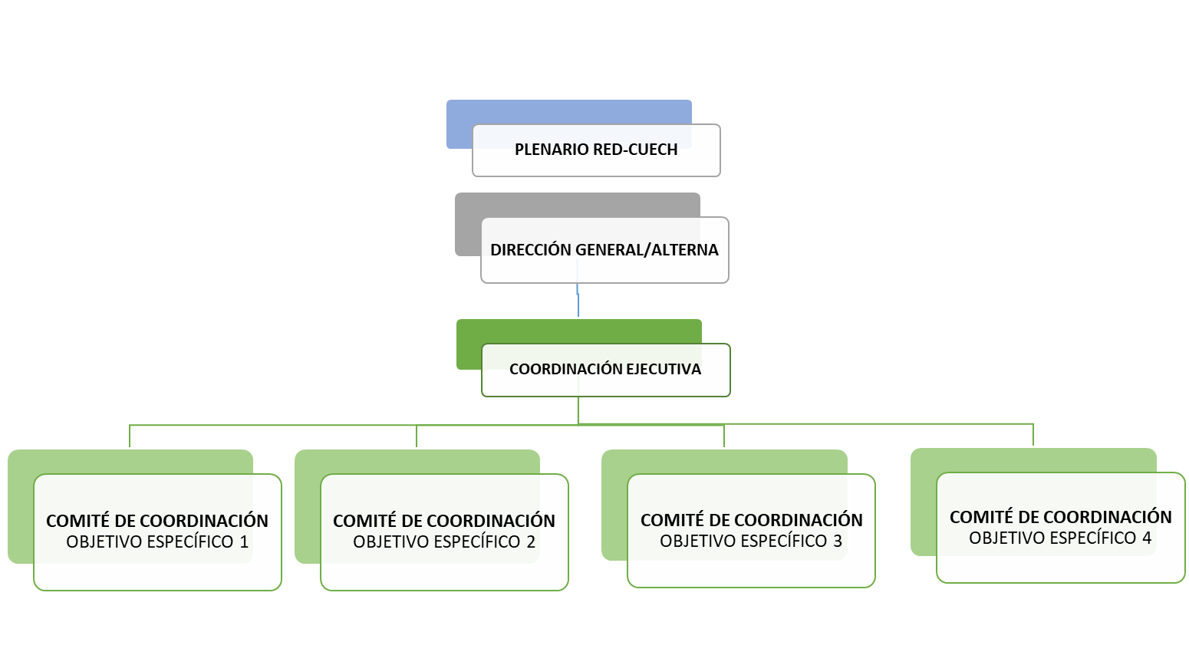
Organigrama

Slide 4
Objetivos

Slide 5
Fortalecer el liderazgo y compromiso de las Universidades del Estado en el logro de un desarrollo sostenible, a través del diseño e implementación de una Agenda 2030 del Sistema de Universidades del Estado de Chile (SUE) y el potenciamiento de las agendas de sustentabilidad de cada Universidad Estatal.
Objetivo Principal
OE1:Establecer un compromiso político y social de la Red de Universidades del Estado y de cada una de las universidades que la componen a través de la incorporación de los principios de sostenibilidad en cada uno de los ámbitos de acción de las universidades, presentándose lineamientos que permitan fortalecer el rol del Sistema de Universidades Estatales en la agenda 2030 y en el desarrollo sostenible del país, así como adoptar, promover y resguardar una cultura sostenible y de respeto al medioambiente en cada institución.
OE2: Promover la incorporación de los principios de los ODS en las distintas dimensiones del quehacer institucional tales como gestión institucional y académica, gestión de campus y entorno organizacional.
OE3: Promover que la comunidad universitaria cuente con las capacidades y motivación para promover decisiones que faciliten un desarrollo sostenible.
OE4: Visibilizar y posicionar las contribuciones en I+D+i+e que realizan las Universidades del Estado en temas relacionados a la sostenibilidad, así como promover la colaboración interinstitucional.
Objetivos Específicos

Slide 6
Resultados Esperados
OE1R1. Red de Universidades del Estado Formalizadas. ​
OE1R2. Declaración de universidades estatales chilenas que integran la red de compromiso con la sustentabilidad . ​
OE1R3. Responsables de cada institución nombrados.
OE1R4. Lineamientos de sostenibilidad claramente definidos.
OE1R5. ​Agenda 2030 de Sustentabilidad de la Red.
OE1R6. Grupos de trabajo formados en temas emergentes del diagnóstico.
OE1R7. Acciones y/o vinculación directa o indirecta en redes nacionales y/o internacionales por la sostenibilidad.
OE1R8. Agenda de trabajo por la sostenibilidad.
OE1R9. Estrategia de promoción de la sostenibilidad por cada universidad estatal participante.
OE1R10. Difusión en la página web, en las redes sociales de cada universidad participante y en los medios que se estimen oportunos
EO1: Establecer un compromiso político y social de la Red de Universidades del Estado y de cada una de las universidades que la componen a través de la incorporación de los principios de sostenibilidad en cada uno de los ámbitos de acción de las universidades, presentándose lineamientos que permitan fortalecer el rol del Sistema de Universidades Estatales en la agenda 2030 y en el desarrollo sostenible del país, así como adoptar, promover y resguardar una cultura sostenible y de respeto al medioambiente en cada institución

Slide 7
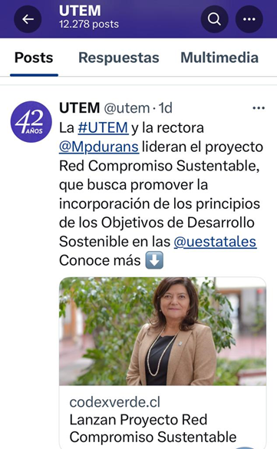
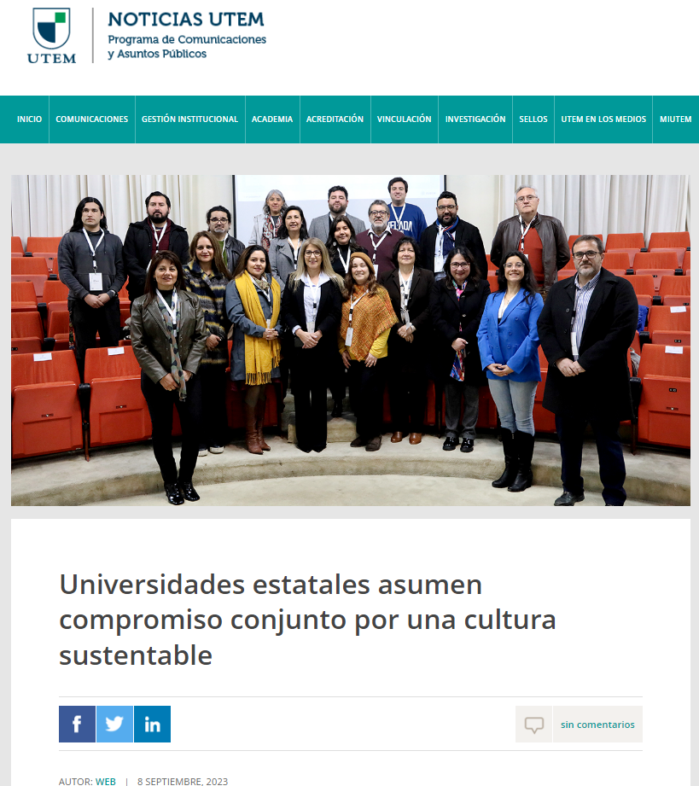
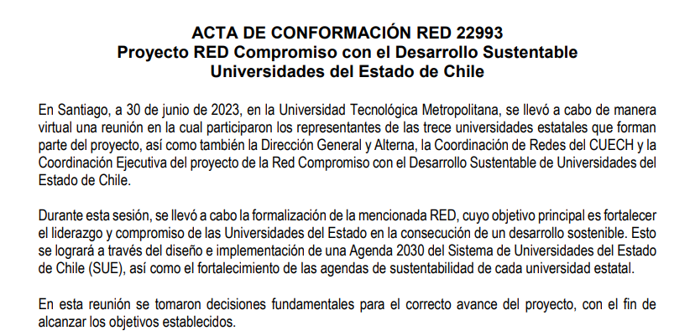
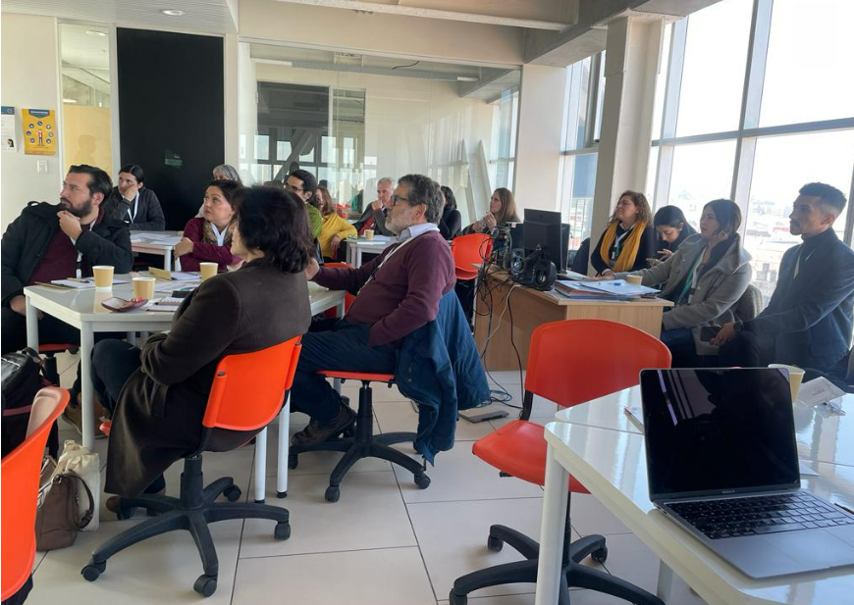
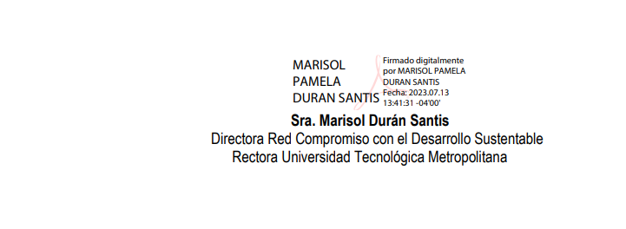
Avances
R1 y R3, Se realizó la formalización de la RED y están asignados los representantes de las Universidades.
R4, R5, R6 y R7 Se está trabajando en los lineamientos, Agenda 2030 , grupos de trabajo y vinculación con otras redes.

Slide 8
Resultados
OE2R1. Estrategia de implementación para la incorporación de los principios de los ODS en las universidades participantes de la RED. ​
OE2R2. Instrumento de medición. ​
OE2R3. Instrumento de medición y monitoreo aplicado en las universidades.
OE2R4. Comunidad sensibilizada e informada sobre la importancia de la incorporación de los principios de los ODS a las distintas dimensiones del quehacer institucional.
OE2: Promover la incorporación de los principios de los ODS en las distintas dimensiones del quehacer institucional tales como gestión institucional y académica, gestión de campus y entorno organizacional.

Slide 9
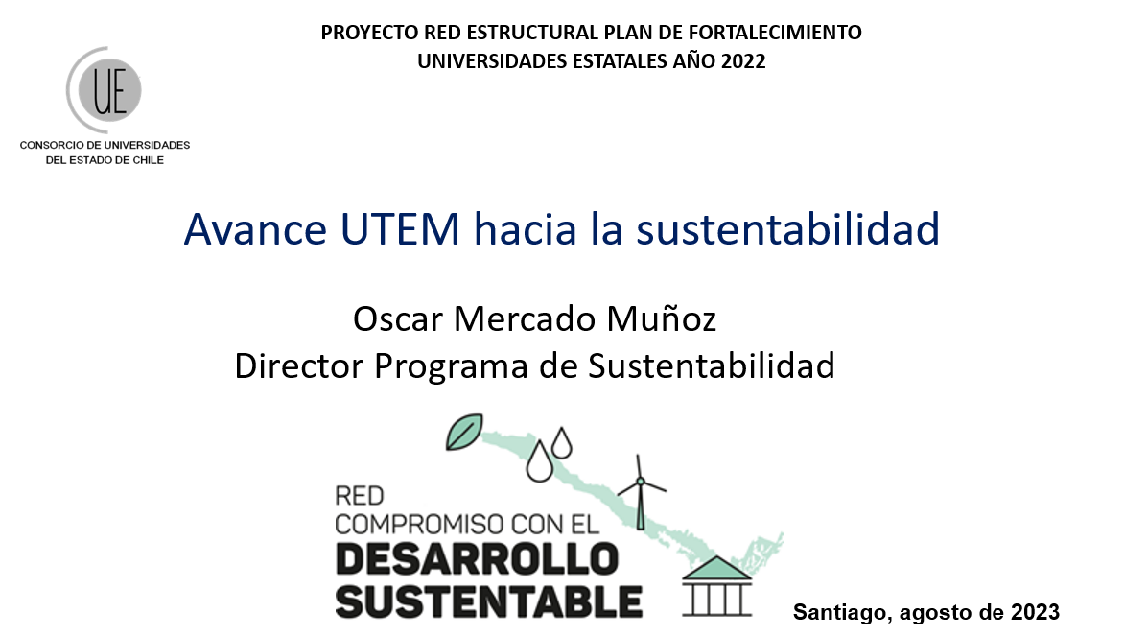
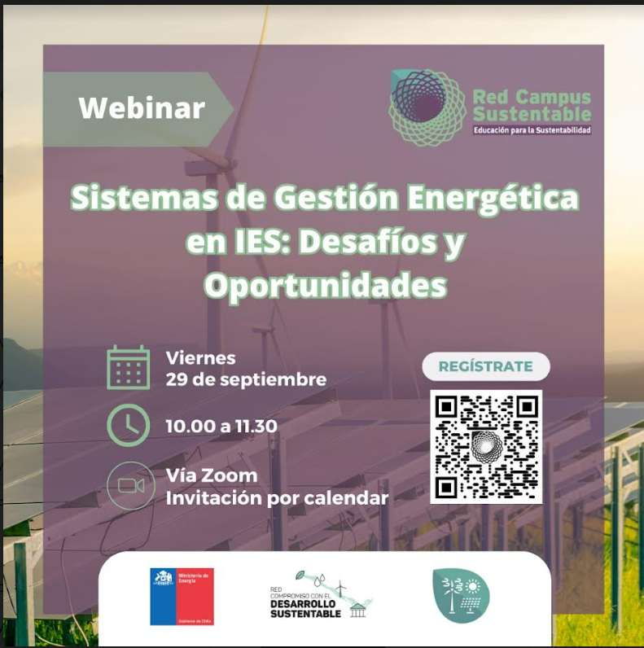
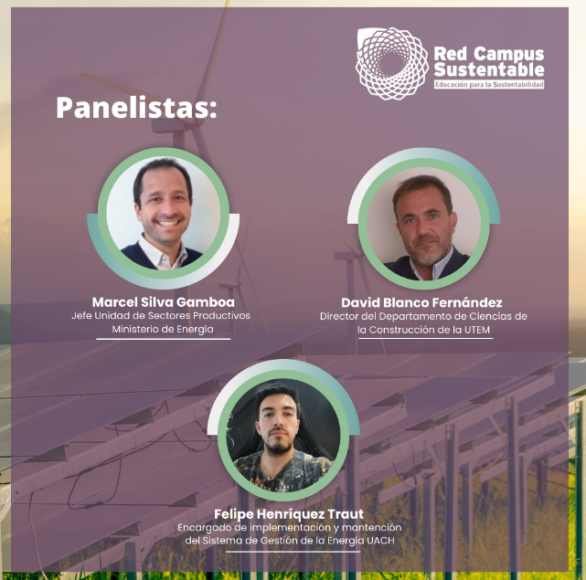
Avances
R1 y R4, licitación para establecer el estado del arte de las UES respecto a los ODS y se han realizado actividades para informar de la importancia de los ODS y las buenas prácticas implementadas en las Instituciones respecto a estos.

Slide 10
Resultados
OE3R1. Coordinación de las universidades para promover la capacitación en temas de desarrollo sostenible. ​
OE3R2. Habilitación de competencias académicas y profesionales para el fortalecimiento de capacidades en cuanto al desarrollo sostenible por medio de la implementación de 3 cursos. ​
OE3R3. Cursos de gestión de la sostenibilidad destinados a académicas y profesionales de las universidades participantes y actores estratégicos diseñados y validados.
OE3R4. Agenda de implementación de competencias para el desarrollo sostenible a corto y mediano plazo ODS a las distintas dimensiones del quehacer institucional.
OE3R5. Diplomado en Gestión de la Sostenibilidad para instituciones públicas diseñado y validado.
OE3R6. 26 profesionales y/o académicos de las universidades participantes diplomados en Gestión de la Sostenibilidad para instituciones públicas.
OE3R7. 52 iniciativas estudiantiles (4 por cada universidad participante) adjudicadas e implementadas.
OE3R8. Difusión en la página web, en las redes sociales de cada universidad participante y en los medios que se estimen oportunos.
OE3: Promover que la comunidad universitaria cuente con las capacidades y motivación para promover decisiones que faciliten un desarrollo sostenible.

Slide 11
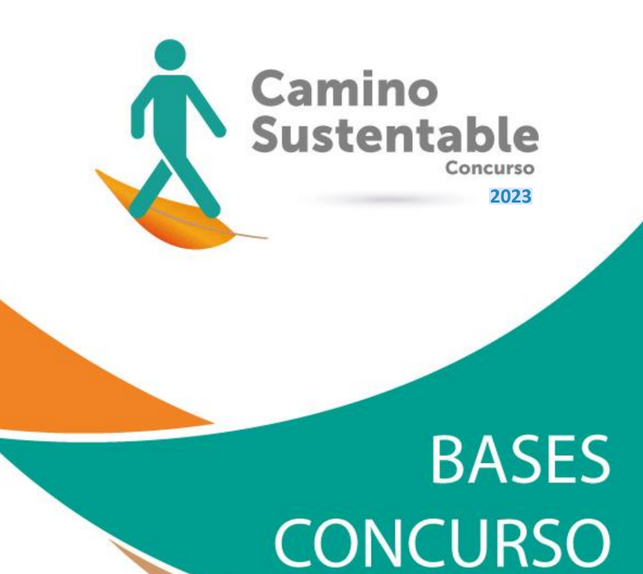
Avances
R1 y R7, se han realizado las coordinaciones para levantamiento de los Cursos y se están generando las bases para concurso de iniciativas estudiantiles.

Slide 12
Resultados
OE4R1. Catastro de actividades de I+D+i+e.
OE4R2. Página web que visibilice la Red de Sustentabilidad​.
OE4R3. Estrategia para sistematizar, visualizar y posicionar los aportes en I+D-i+e en Desarrollo sostenible de las Universidades.
OE4R4. Estrategia de vínculo de capacidades de las Universidades para I+D+i+e.
OE4R5. Realización de proyectos o vinculaciones para el inicio de proyectos de I+D+i+e interinstitucional.
OE4R6. Realización de Congreso internacional.
OE4R7. Difusión en la página web, en las redes sociales de cada universidad participante y en los medios que se estimen oportunos.
OE4: Visibilizar y posicionar las contribuciones en I+D+i+e que realizan las Universidades del Estado en temas relacionados a la sostenibilidad, así como promover la colaboración interinstitucional.

Slide 13
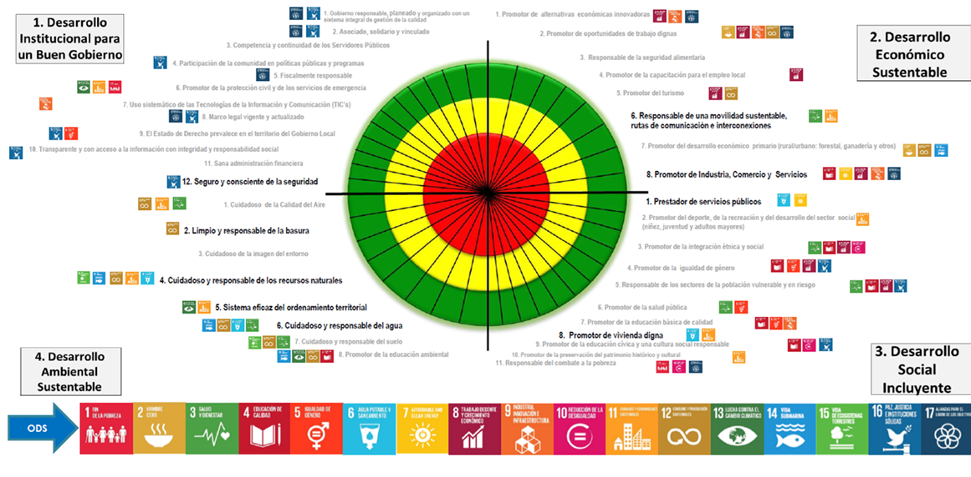
Avances
R1, se ha avanzado en el catastro de las UES en actividades de I+D+i+e, para generar una web que permita visibilizar la red de Sustentabilidad y el catastro con un proceso actualización continua

Slide 14
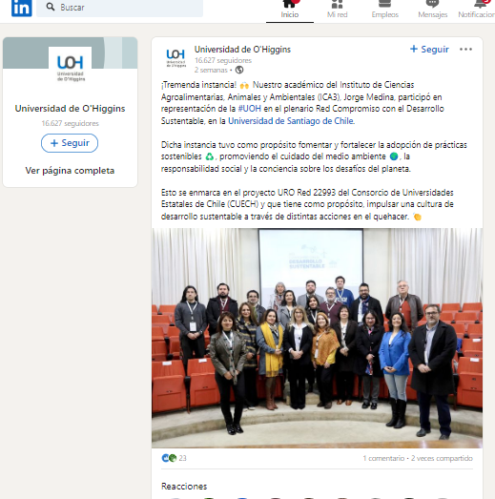
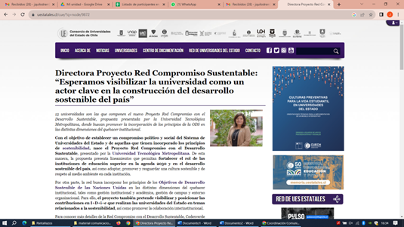
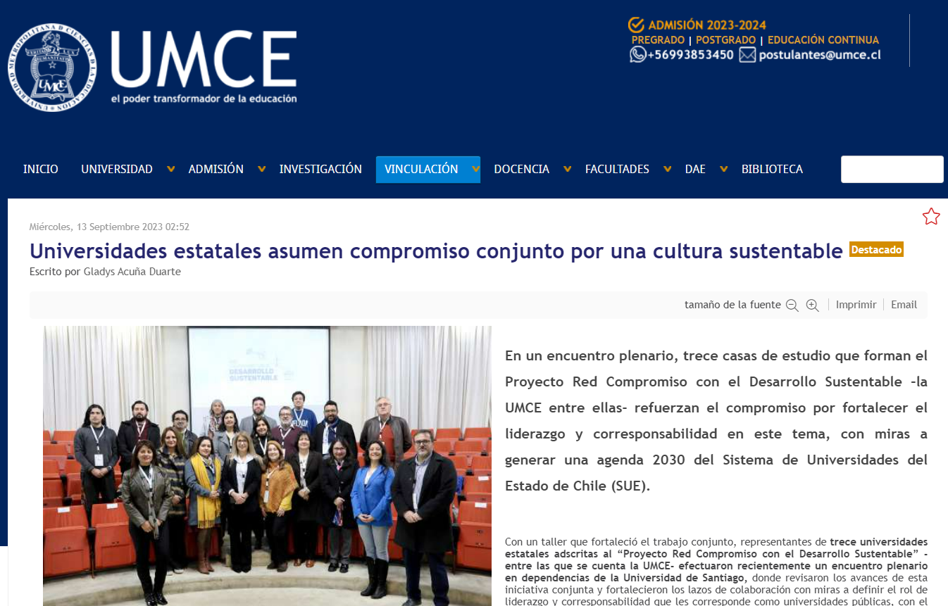
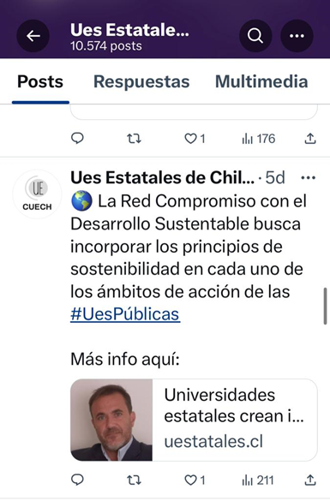
Avance en Difusión del Proyecto

Slide 15
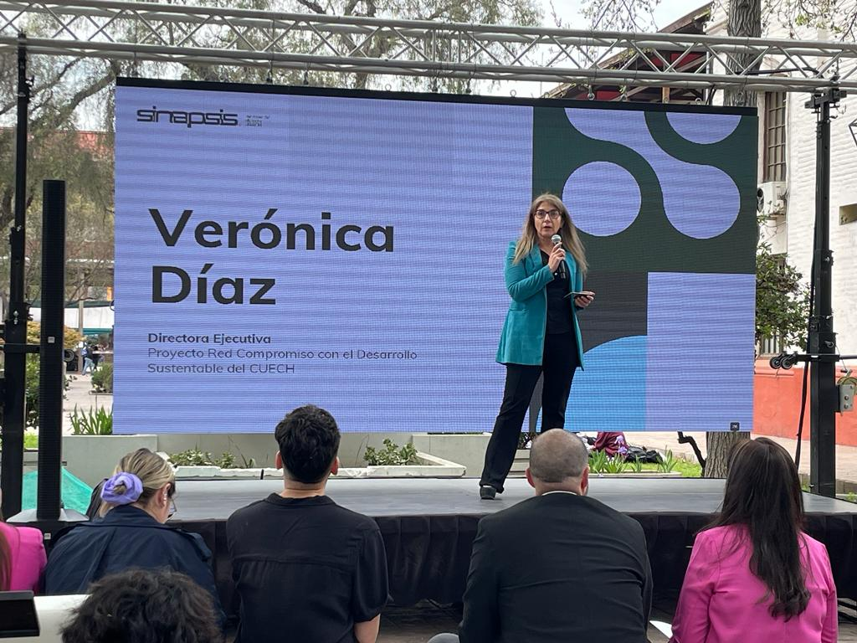
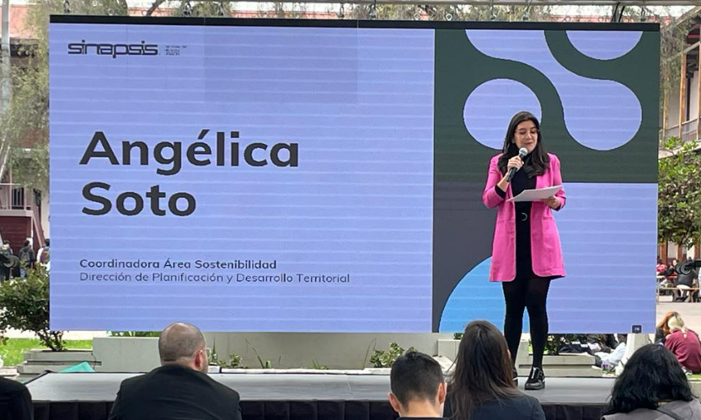
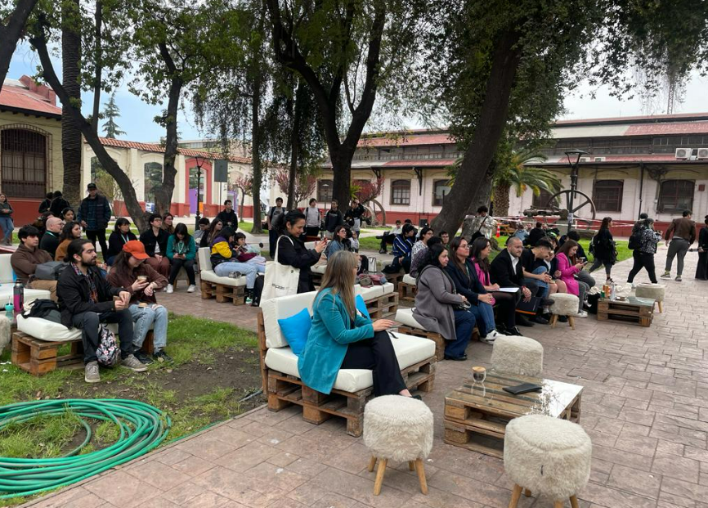
Avance en Difusión del Proyecto
Actividad desarrollada en USACH, donde se dio a conocer el proyecto

Slide 16
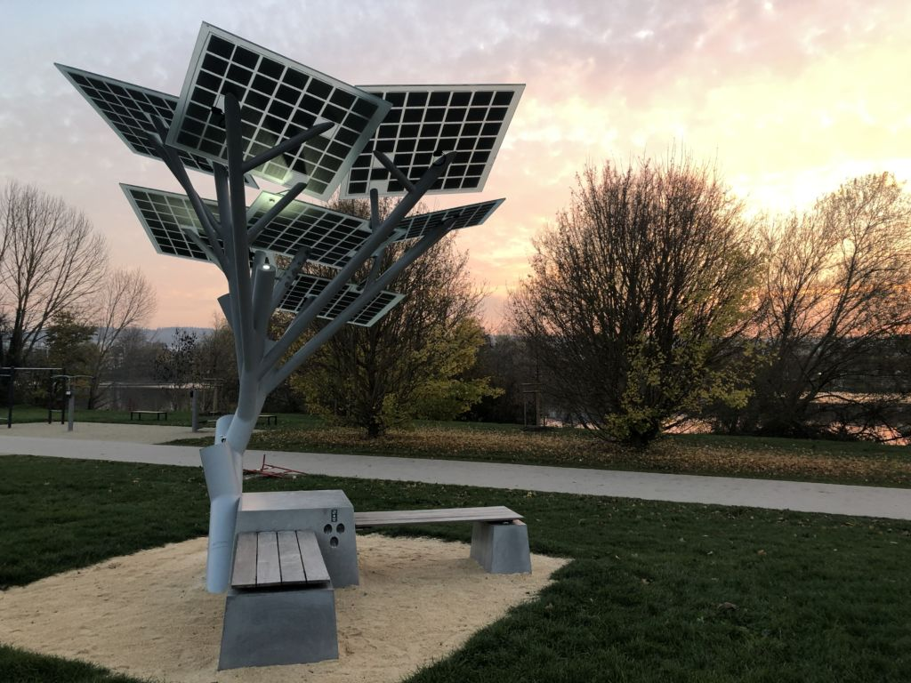
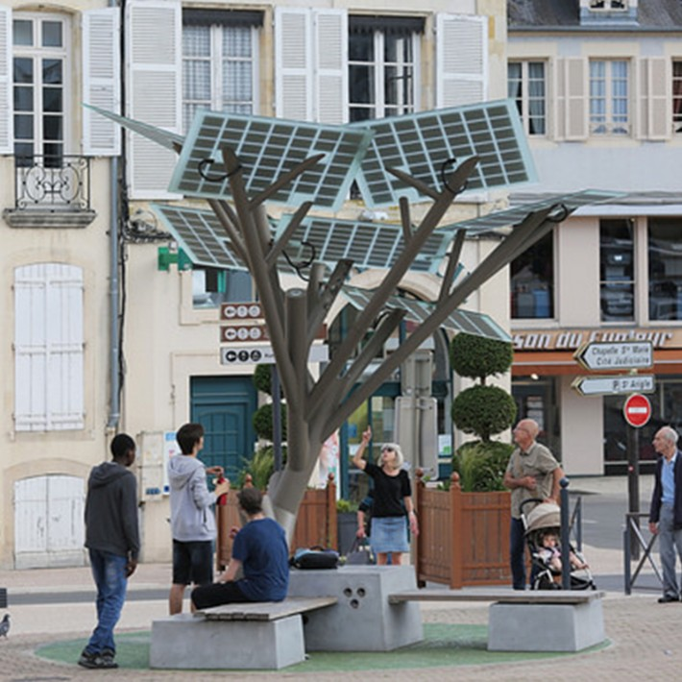
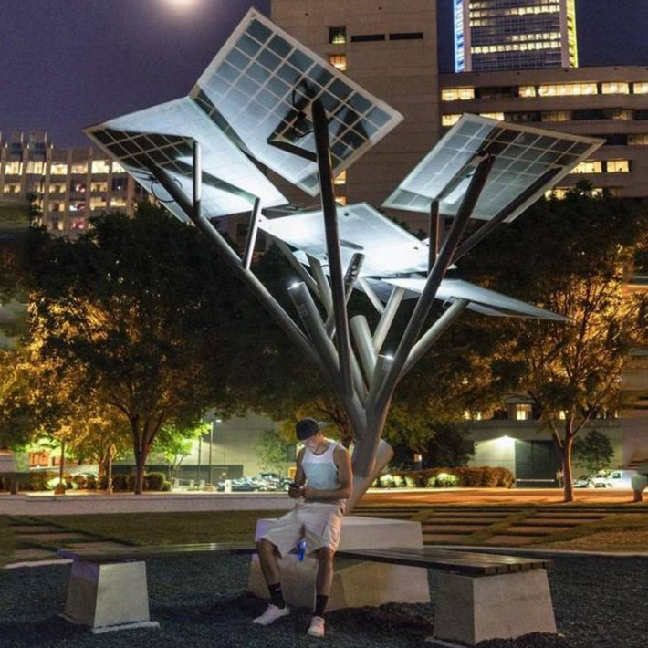
Emblema del Proyecto RED22993

Slide 17
Gracias

